Slide 1
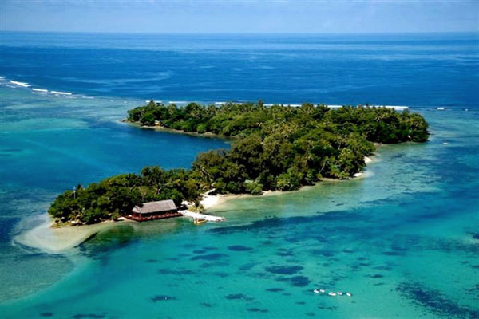

Slide 2
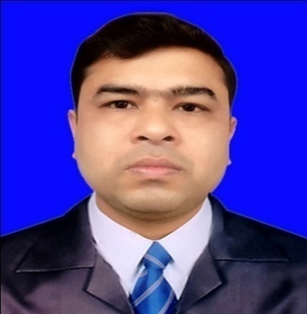
পরিচিতি
উজ্বল মাজুমদার কুমার
সহকারী শিক্ষক
বড়বামনদহ স: প্রা: বিদ্যালয়
কোটচাঁদপুর, ঝিনাইদহ।
শ্রেণিঃ পঞ্চম
বিষয়ঃ প্রাথমিক গণিত
অধ্যায়ঃ 9
সময়ঃ ৪৫ মিনিট

Slide 3
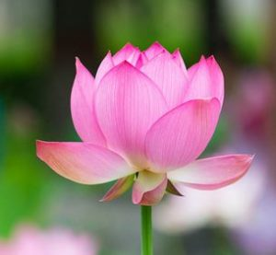
শিখনফল
২৩.১.১ শতকরা কি তা বলতে পারবে;
২৩.১.২ সাধারণ ভগ্নাংশকে শতকরায় রুপান্তর করতে পারবে;
২৩.১.৩ শতকরাকে সাধারণ ভগ্নাংশে রুপান্তর করতে পারবে।

Slide 4
মনোযোগ সহকারে দেখঃ
কতটি ছোট বর্গ রং করা হয়েছে?
কতটি ছোট বর্গে ভাগ করা হয়েছে?
বর্গটির কত অংশ রং করা হয়েছে?
পাশের চিত্রে আমরা কী দেখতে পাচ্ছি?
১00 ভাগের ২৪ ভাগ।
প্রতি শতে ২৪।
শতকরা চব্বিশ।

Slide 5
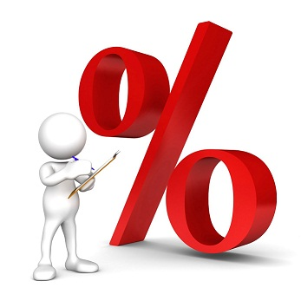
আজকে আমাদের পাঠের বিষয়ঃ
শতকরা

Slide 6
“শতকরা” কী?
%
যে চিহ্নের মাধ্যমে শতকরা প্রকাশ করা হয়
তাকে শতকরা চিহ্ন বলে।
শতকরা চিহ্ন

Slide 7
শতকরাকে সাধারণ ভগ্নাংশে প্রকাশ করি ।
৬০
৩
১।
৬০%=
=
১০০
১০
১৭
৩৪
৩৪
১৭
২।
৩৪%=
=
=
১০০
১০০
৫০
৮৯
৩।
৮৯%=
৫০
১০০
3
6
12
12
3
৪।
12%=
=
=
১০০
১০০
2৫
৫০
2৫

Slide 8
শতকরাগুলোকে ভগ্নাংশ এবং দশমিকে প্রকাশ

Slide 9
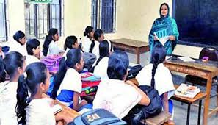
একক কাজ
জলভাগ
শতকরাকে সাধারণ ভগ্নাংশ প্রকাশ করঃ
১। ২৪%
২। ৩০%
৩। ৫৪%
৪। ৪২%

Slide 10
ভগ্নাংশকে শতকরায় প্রকাশ করি:
৩
৩×১০
৩০
=
=
=
৩০%।
১০
১০×১০
১০০
২১
২১×২
৪১
=
=
=
৪১%।
৫০
৫০×২
১০০
২৩
২৩×৫
১১৫
=
=
=
১১৫%।
২০
২০×৫
১০০
২
২×২০
৪০
=
=
=
৪০%।
৫
৫×২০
১০০

Slide 11
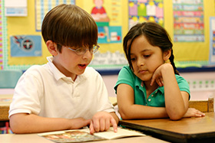
জোড়ায় কাজ
নিচের ভগ্নাংশগুলোকে শতকরায় প্রকাশ করঃ
১৬
২৩
২।
১।
৪০
২০
১৫
৫৫
৩।
৪।
৩০
২৫

Slide 12
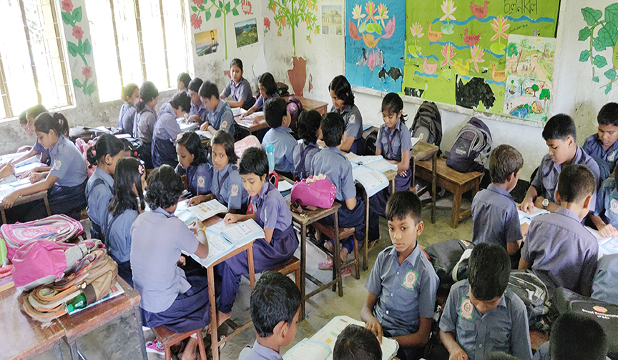
নিচের সমস্যাটি দলে আলোচনা করে সমাধানের চেষ্টা করোঃ
কোন বিদ্যালয়ের ৫ম শ্রেণির মোট ৩০ জন শিক্ষার্থীর মধ্যে ১২ জন ছাত্রী। মোট শিক্ষার্থীর শতকরা কতজন ছাত্রী?
১২জন ছাত্রী
৩০জন শিক্ষার্থী
?%
১০০%

Slide 13
সমস্যাটি অন্যভাবে সমাধান করিঃ
কোন বিদ্যালয়ের ৫ম শ্রেণির মোট ৩০ জন শিক্ষার্থীর মধ্যে ১২ জন ছাত্রী। মোট শিক্ষার্থীর শতকরা কতজন ছাত্রী?
৩০ জন শিক্ষার্থীর মধ্যে ছাত্রী ১২ জন
১২
১ " " " " জন
৩০
৪
১০
১২
×
১০০
১০০ " " " " জন
৩০
৩
১
=৪০ জন
অতএব, মোট শিক্ষার্থীর ৪০% ছাত্রী।

Slide 14
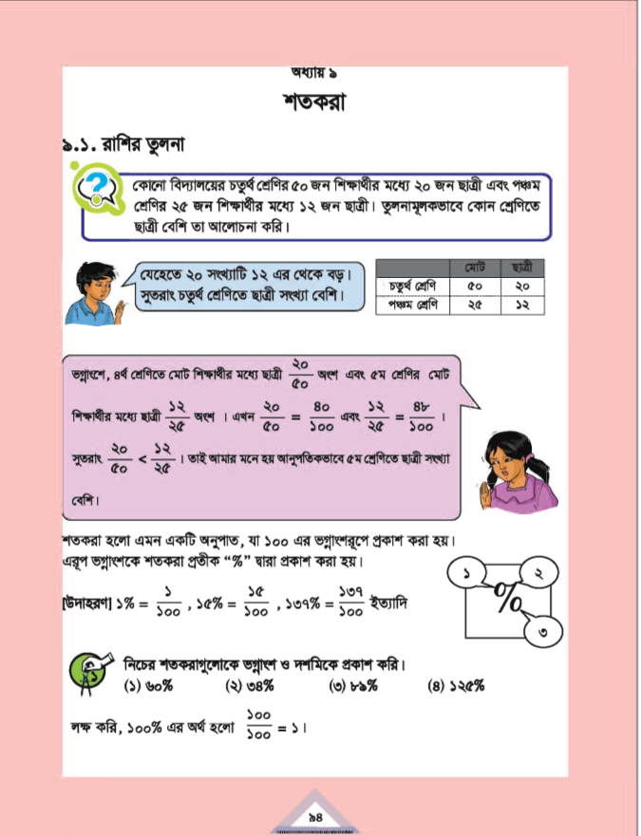
তোমাদের গণিত বইয়ের ৯৪ পৃষ্ঠা বের কর এবং পাঠ্যাংশটুকু ৫ মিনিট নিরবে পড়।

Slide 15
মূল্যায়ণ
১।
১। সমাধানঃ
৫
৫×৪
২০
কে শতকরায় প্রকাশ কর।
=
=
=
২০%
২৫
২৫×৪
১০০
২। ৭৫% কে সাধারণ ভগ্নাংশে প্রকাশ কর।
২। সমাধানঃ
৭৫
৩
৭৫%
=
=
১০০
৪
৩। শতকরা কী?
৩। সমাধানঃ

Slide 16
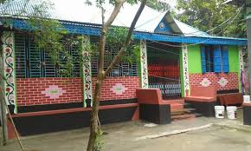
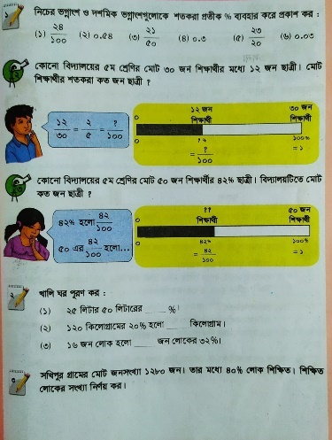
বাড়ির কাজঃ
তোমার পাঠ্য বইয়ের ৯৫ পৃষ্টার ২ ও ৩ নম্বর সমস্যা দুটি সমাধান করে আনবে।

Slide 17
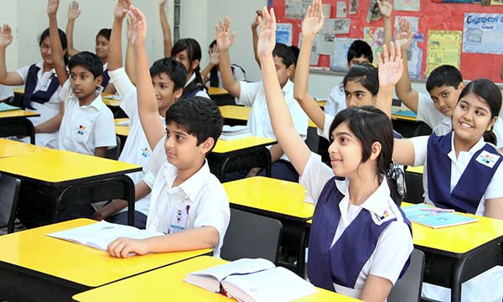
সকলকে ধন্যবাদ

